Slide 1
Туристический маршрут по: Карелии ; Мурманской и Вологодской областям .
Московская Татьяна Владимировна
Учитель географии ГБОУ Школа № 709
Г. Москва

Slide 2
НАШ МАРШРУТ
Карелия
Мурманская область
Вологодская область

Slide 3
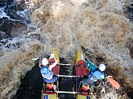
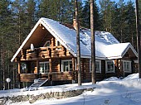
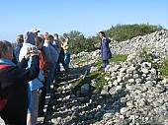
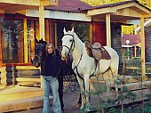
КАРЕЛИЯ
Водный туризм
Деловой туризм и корпоративный отдых
Лечебно-оздоровительный туризм
Сельский отдых
Событийный туризм
Экологический туризм
Экскурсионный туризм
Notes:
Сегодня многие люди предпочитают активный отдых. Республика Карелия с ее рекреационными ресурсами является одним из наиболее предпочтительных мест в России. Наличие такого богатого культурного и природного потенциала Карелии позволяет завоевать серьезные позиции на мировом туристском рынке. В Республике Карелия очень мало турбаз, гостиниц, также мало населенных пунктов. В Карелии очень много действующих маршрутов. Это дает возможность ездить в Карелию каждый год в разные места.
В Республике Карелия есть прекрасные возможности для развития различных видов туризма, охоты и рыбалки, отдыха в коттеджах и на турбазах, лечения в санаториях в летний и зимний сезон, активного отдыха, сплава на плотах и байдарках, удовлетворения интересов любителей путешествий и ценителей прекрасного: на государственном учете находится свыше четырех тысяч культурно-исторических и природных памятников и объектов.

Slide 4
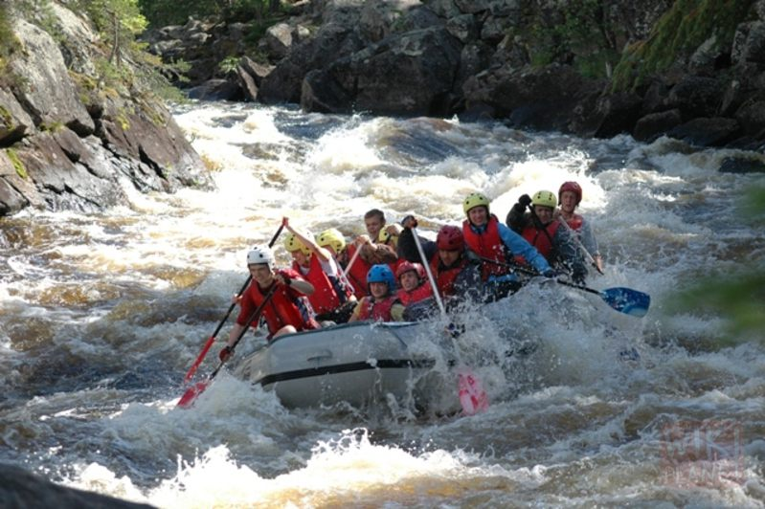
Водный туризм
На Ладожском и Онежском озерах (а также на озерах поменьше) можно покататься на яхтах, катерах, лодках, баркасах и ботиках. В карельских реках удержаться на плаву помогут байдарки, каяки и катамараны. Популярен в народе и рафтинг - сплавление по рекам на больших надувных плотах.
Notes:
В летнее время любители активного туризма покоряют карельские просторы на автомобилях, джипах, квадроциклах (четырехколесных мотовездеходах), внедорожных велосипедах, сплавляются на рафтах и байдарках по рекам, взбираются на скалы, спускаются в пещеры, играют в страйкбол и пейнтбол. Зимой - устраивают сафари на снегоходах или пускаются в путешествие по лыжным маршрутам.
На всех маршрутах предусмотрены плановые стоянки для отдыха и приема пищи. Многие маршруты включают ночевки в гостевых домах.

Slide 5
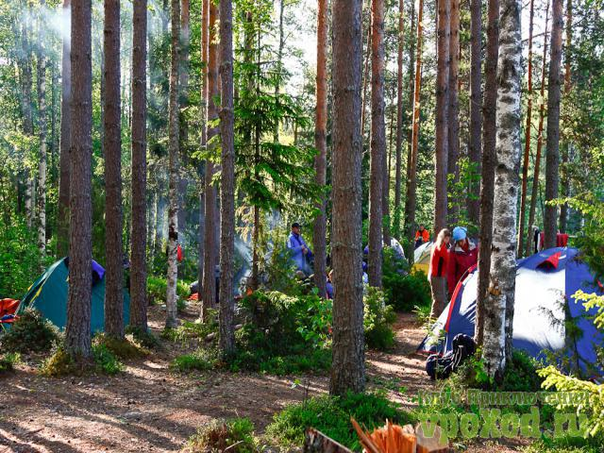
Экологический туризм
В Карелии существует множество заповедников и национальных парков, большинство из которых открыты для путешественников. Многие парки дают возможность поохотиться или порыбачить в разрешенный период.
Договариваться о посещении заповедников и природных парков следует заранее, поскольку количество туристов, которое они могут принять без ущерба для природного комплекса, ограниченно.
Notes:
Как следует из названия, этот вид туризма распространен в среде деловых людей. Такие поездки могут быть как рабочего характера (проведение семинара, конференции, посещение бизнес-ярмарки, участие в деловых переговорах), так и развлекательного, когда все сотрудники фирмы выезжают на природу или отправляются на экскурсию, чтобы отдохнуть и пообщаться в неформальной обстановке. Главное условие - выезд за пределы своего города и офиса.
Те, кто отправляется в путешествие с целью поправить расшатанное трудовыми буднями здоровье, чаще всего прокладывают свой путь по направлению к санаториям или санаторно-курортным комплексам. Расположены они, как правило, в зеленой зоне, а то и вовсе за городом, поэтому лечебные эффекты оказывают не только старания медперсонала, но и близость к природе. Наиболее известные карельские санатории - "Белые ключи", санаторий естественного выздоровления "Клиника Кивач", первый российский курорт "Марциальные воды" и профилакторий "Русский север".

Slide 6
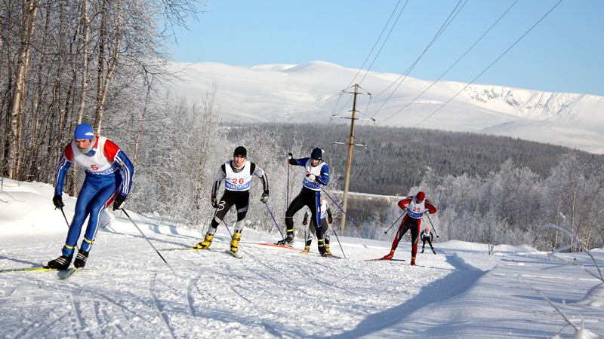
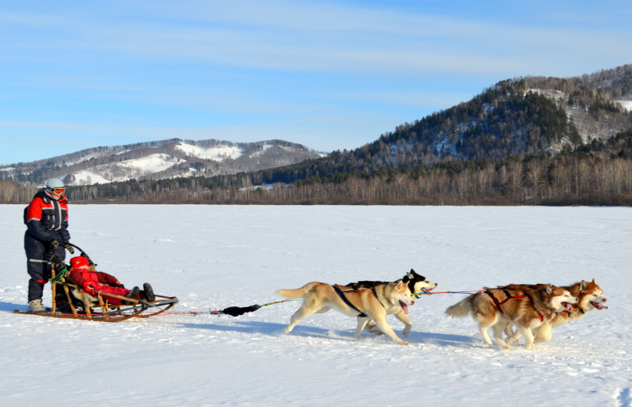
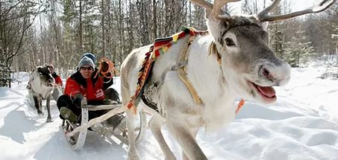
Мурманская область
Спортивный туризм (водный, пеший, горный, альпинизм, скалолазание, лыжный, велосипедный, кайтинг, дайвинг);
Охота и рыбалка
экологический туризм;
горнолыжный туризм;
туры на снегоходах, оленях и собачьих упряжках;
культурно-познавательный (экскурсионный) туризм;
морские арктические круизы.

Slide 7
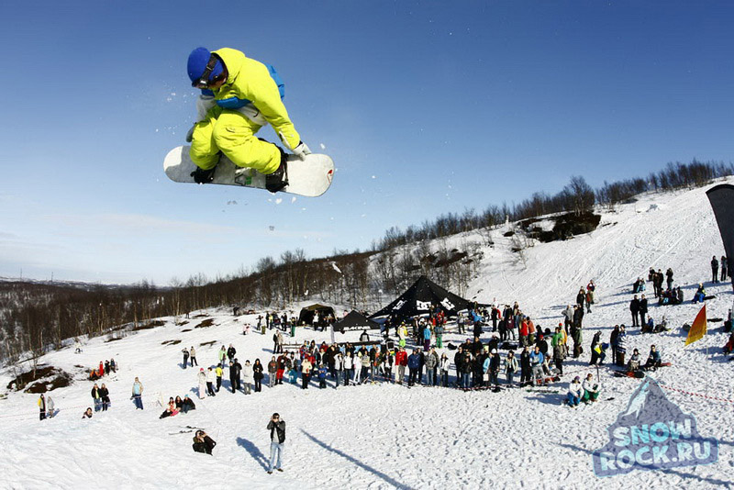
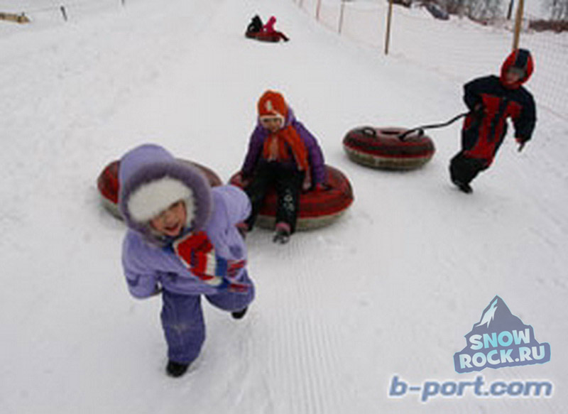
горнолыжный туризм
Начинающие горнолыжники имеют возможность получить несколько уроков у опытных инструкторов.
Почти в каждом горнолыжном комплексе имеются трассы, как для детей, так и для взрослых.

Slide 8
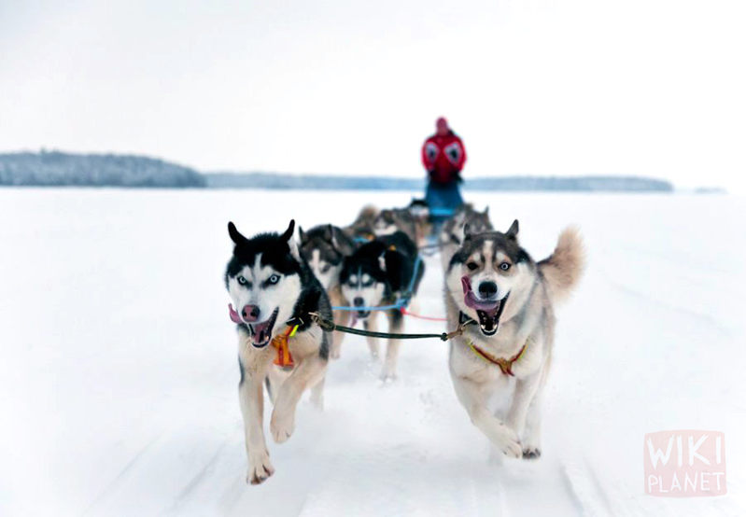
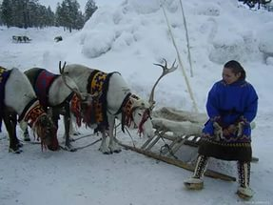
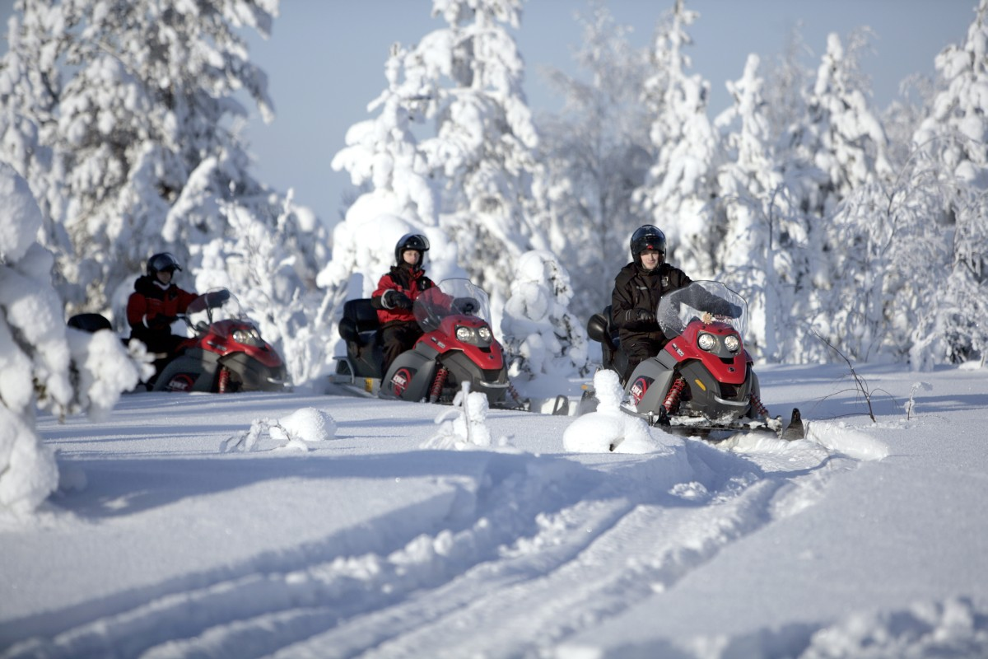
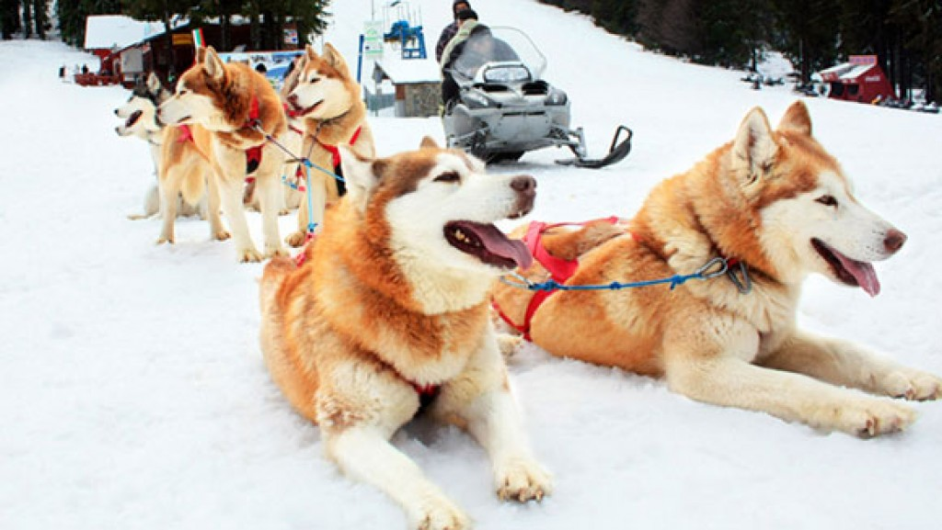
туры на снегоходах, оленях и собачьих упряжках
порора

Slide 9
Вологодская область
Усадебный туризм
Событийный туризм
Водный туризм
Санатории
Промыслы

Slide 10
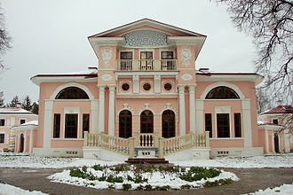
Усадебный туризм
Усадьба Брянчаниновых
Усадьба Несвойское
Усадьба Гальских
Дом-музей И. А. Милютина
Дом-музей В.В. Верещагина
Усадьба Батюшкова и Куприна
Усадьба Владимировка
Усадьба Качаловых «Хвалевское» (реставрируется)
отреставрированная в 2009 году дворянская усадьба начала XIX века в селе Покровское Юровского муниципального образования Грязовецкого района Вологодской области. Построена в стиле раннего классицизма. Памятник истории и культуры федерального значения и памятник садово-паркового искусства регионального значения.

Slide 11
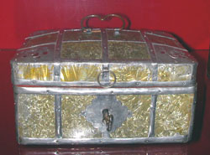
Промыслы
Вологодское кружево
Северная чернь
Шемогодская резьба по бересте
Мороз по жести
Великоустюгская финифть
Возник в Великом Устюге в конце XVIII столетия и развивался в семейном кругу, переходя от отца к сыну.
Изделия в большом количестве вывозились на Ирбитскую и Нижегородскую ярмарки, на ярмарки сибирских городов, а также в Персию, Турцию, Среднюю Азию, Китай.
Известны фамилии мастеров: Насоновский, братья Иван и Николай Старковские, Савватий и Николай Цыбасовы. Оставили свои фамильные вещи мастера Панов, Булатов, Торлов.[1] Шкатулки работы династии Волковых выставлены в музеях Великого Устюга и других музеях России, включая Этнографический музей Санкт-Петербурга.
В настоящее время производство шкатулок в Великом Устюге прекратилось.

Slide 12
Туристический маршрут по: Карелии ; Мурманской и Вологодской областям .
Московская Татьяна Владимировна
Учитель географии ГБОУ Школа № 709
Г. Москва

